Slide 1

Программирование
Лекция 2. Операции. Типы данных

Slide 2
Операции и выражения
Знак операции - это один или более символов, определяющих определенное действие над операндами.
Операции делятся на унарные, бинарные и тернарную по количеству участвующих в них операндов.
Значение переменной можно изменить с помощью операции присваивания =.
int summa = 0;
summa = 5;
В операторе присваивания сначала вычисляется выражение в правой части оператора, а затем оно присваивается от-дельной переменной, стоящей слева от знака равенства.
int k = 5, m = 1;
m = k;
Допускается нескольких присваиваний в выражение:
а = в = с = 0;

Slide 3
Унарные операции
Операция инкремента (увеличение на единицу) ++, операция декремента (уменьшение на единицу) - - .
Эти операции унарные могут использоваться как с целым, так и вещественным аргументом.
Использование оператора j++ ; эквивалентно оператору j=j+1;
А соответственно j- - эквивалентно j = j – 1.
Особенность операций: существование двух форм: префиксной и постфиксной.
Записанные в виде j+ +; + + j; операторы эквивалентны.
Однако,
int bar = 1;
cout << ++ bar; // вывод 2
int bar = 1;
cout << bar ++; // вывод 1, но значение bar равно 2

Slide 4
Операция определения размера sizeof( ) предназначена для вычисления размера объекта или типа в байтах, и имеет 2 формы: sizeof (выражение) или sizeof(тип). Так результат выполнения sizeof(int) равен 2, так как для хранения данных этого типа в памяти выделяется 2 байта.
Тернарная операция - это условная операция ( ? : ).
Ее формат: <условие> ? <выражение1> : <выражение2>;
Позволяет создавать простые условные однострочные выражения, в которых выполняется одно из двух действий в зависимости от значения некоторого условия.
fvalue = (fvalue>=0.0) ? fvalue : -fvalue; // модуль
Некоторая величина увеличилась на 1, если она не превышает n, иначе принимала бы значение 1:
y = (y < n) ? y+1: 1;

Slide 5
Правила применения операций
Если в одном выражении записано несколько операций одинакового приоритета, унарные операции, условная операция и операция присваивания выполняются справа налево, остальные – слева направо.
Например, а = с = у означает а = (с = у),
a + b + c означает (a + b) + c.
Использование круглых скобок позволяет изменить приоритет операций.
Одна и та же переменная может встречаться с обеих сторон знака присваивания.
n=n+ 7;

Slide 6
Типы данных
int, short, long, signed, unsigned, char, bool
float, double
int основной целый тип, которому соответствует стандартная длина слова, принятая на используемой машине. (чаще 16 битов).
Диапазон значений, как правило, зависит от системы.
Для многих персональных компьютеров значение типа int меняется от -32768 до +32767.

Slide 7
ЦЕЛЫЕ ТИПЫ
long или long int может содержать целое значение, не меньшее максимальной величины, допускаемой типом int, или даже больше чем short или short int : максимальное целое число short не больше чем максимальное число типа int, а может и меньше.
Обычно числа типа long бывают больше типа short, а тип int реализуется как один из указанных типов, все зависит от конкретной системы. (short отводится 16 бит, для long - 32 бита).
long long представляет целое число в диапазоне от −9 223 372 036 854 775 808 до +9 223 372 036 854 775 807. Занимает в памяти 8 байт (64 бита).
Все эти типы имеют 2 формы:
знаковую (signed) и незнаковую (unsigned).

Slide 8
Псевдонимы типов
long long
имеет псевдонимы
long long int, signed long long int и signed long long.

Slide 9
ЦЕЛЫЕ ТИПЫ
char – самое короткое целое.
Значения символьного типа занимают только 1 байт. Наиболее часто этот тип применяется для описания данных, состоящих из отдельного алфавитно-цифрового символа.
Их называют символьные переменные.
Например, ‘a’, ‘1’, ’+’, ’?’, ’з’.
bool логический тип может принимать два значения:
true (1) и false (0)
Но так как диапазон допустимых значений типа данных bool от 0 до 255, то необходимо было как-то сопоставить данный диапазон с true и false. Константе true эквивалентны все числа от 1 до 255 включительно, константе false эквивалентно только одно целое число — 0.

Slide 10
ТИПЫ С ПЛАВАЮЩЕЙ ТОЧКОЙ
float и double – числа с плавающей запятой или вещественные, которые могут принимать как положительные так и отрицательные значения. Такие числа имеют целую и дробную части, разделенные точкой. Например, 7.9, 3490.725
long float эквивалентен double
Диапазон значений float -2 147 483 648.0 / 2 147 483 647.0
Диапазон значений double
-9 223 372 036 854 775 808 .0 / 9 223 372 036 854 775 807.0
long double представляет вещественное число двойной точности с плавающей точкой не менее 8 байт (64 бит).

Slide 11
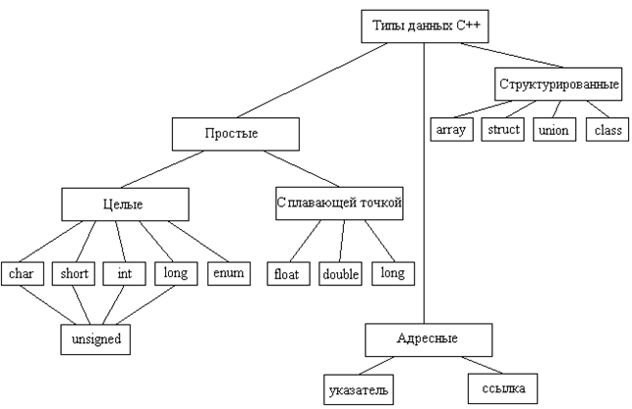
Типы данных языка С++

Slide 12
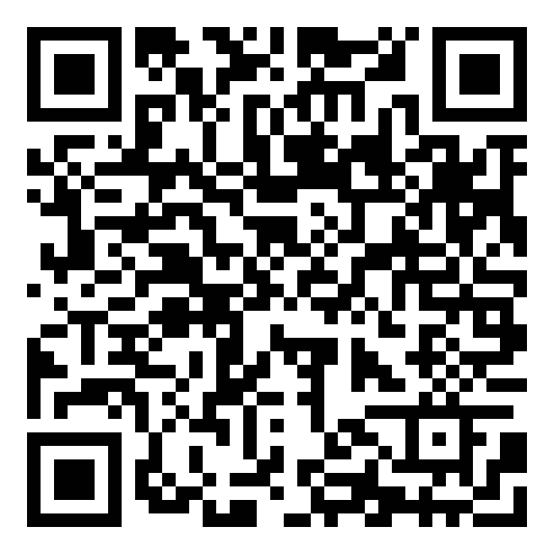
Интерактивное задание

Slide 13
Спасибо за внимание!

